Slide 1
What is Time Complexity?
什么是时间复杂度?

Slide 2
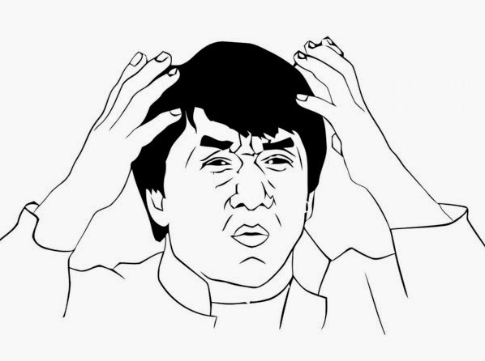
这是什么东东？

Slide 3

1S > 1Min

Slide 4
事后统计法
测试环境的依赖
数据规模

Slide 5
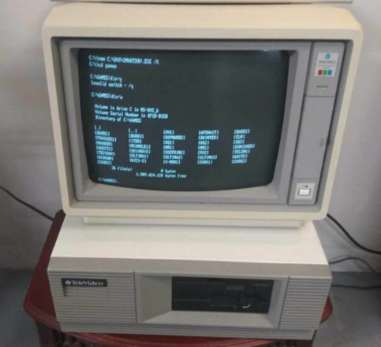

测试环境的依赖

Slide 6

数据规模

Slide 7
时间复杂度定义
时间复杂度（Time complexity）是一个函数，它定性描述该算法的运行时间。这是一个代表算法输入值的字符串的长度的函数. 时间复杂度常用大O表述，不包括这个函数的低阶项和首项系数。

Slide 8
时间复杂度的分析-1
关注循环次数
int n = 10
for (int i = 0; i <= n; i++) { ….
}

Slide 9
时间复杂度的分析-2
嵌套代码
int n = 10
for (int i = 0; i <= n; i++) { for (int j = 1; j <= 2; j++) { ….
}
}
for (int i = 0; i <= n; i++) { for (int j = 0; j <= n; j++) { ….
}
}

Slide 10
常见的时间复杂度
O(1) ->HashMap
O(logn) -> 二叉树
O(n) -> for 循环
O(nlogn) -> for 循环嵌套二叉树
O(n2) -> for 循环嵌套for 循环
...

Slide 11
常见的算法时间复杂度由小到大依次为

